Slide 1
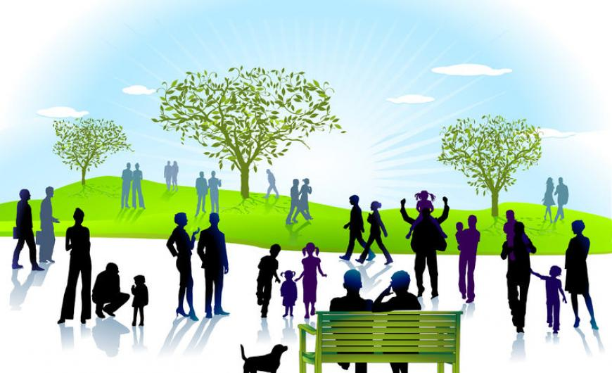
ERASMUS+ 2021-1-EL01-KA220-ADU-000028208 «FAMILY LEARNING LIFTING ADULT EDUCATION BARRIERS». (Η ΟΙΚΟΓΕΝΕΙΑΚΗ ΜΑΘΗΣΗ ΑΙΡΕΙ ΤΑ ΕΜΠΟΔΙΑ ΣΤΗΝ ΕΚΠΑΙΔΕΥΣΗ ΕΝΗΛΙΚΩΝ) 27 Φεβρουαρίου 2024 ΗΜΕΡΙΔΑ ΔΙΑΧΥΣΗΣ ΑΠΟΤΕΛΕΣΜΑΤΩΝ ΕΡΓΟΥ Οικογενειακή μάθηση & Βελτίωση ποιότητας ζωής

Slide 2
Οικογενειακή μάθηση-Ποιότητα ζωής
Επιδιώξαμε σε αυτό το project να διερευνήσουμε τους τρόπους με τους οποίους μπορούμε να αποκτήσουμε ποιότητα στη ζωή μας, εκείνης που δεν λαμβάνει υπόψη μόνο τα υλικά αγαθά αλλά κι άλλες άυλες πτυχές της ανθρώπινης ζωής(ελεύθερος χρόνος κι η αξιοποίησή του, κοινωνική ζωή, πολιτιστικό επίπεδο, διανοητική υγεία….).
Το συνδέσαμε με την οικογενειακή μάθηση καθώς ό,τι μαθαίνουμε ή συνειδητοποιούμε από την εμπειρία μας ως ενήλικες θεωρούμε σημαντικό, να μεταφέρεται ως γνώση στα υπόλοιπα μέλη της οικογένειας και να προωθείται έτσι ευρύτερα μια μαθησιακή κουλτούρα.

Slide 3
Καταγράψαμε στον πίνακα από την εμπειρία των εκπαιδευομένων μας τι μπορεί να βελτιώσει την ποιότητα της ζωής μας μέσω της οικογενειακής μάθησης (καταιγισμός ιδεών)…

Slide 4
Συζητήσαμε για τη σημασία καθορισμού στόχων (σε προσωπικό, οικογενειακό, σχολικό επίπεδο)…
Καθορίζοντας στόχους μπορούμε: | Ο αποτελεσματικός καθορισμός στόχων:
Να επιτυγχάνουμε περισσότερα Να βελτιώνουμε την απόδοση Να αυξάνουμε την παρακίνησή μας Να αισθανόμαστε μεγαλύτερη ικανοποίηση για τα επιτεύγματά μας Να μεγαλώνουμε την αυτοπεποίθησή μας Να επισημάνουμε και να εξαλείφουμε ανασταλτικούς παράγοντες | Βοηθάει τους ανθρώπους: Να υποφέρουν από λιγότερο άγχος Να συγκεντρώνονται καλύτερα Να δείχνουν μεγαλύτερη αυτοπεποίθηση Να αποδίδουν καλύτερα Να είναι πιο ευτυχισμένοι και πιο ικανοποιημένοι

Slide 5
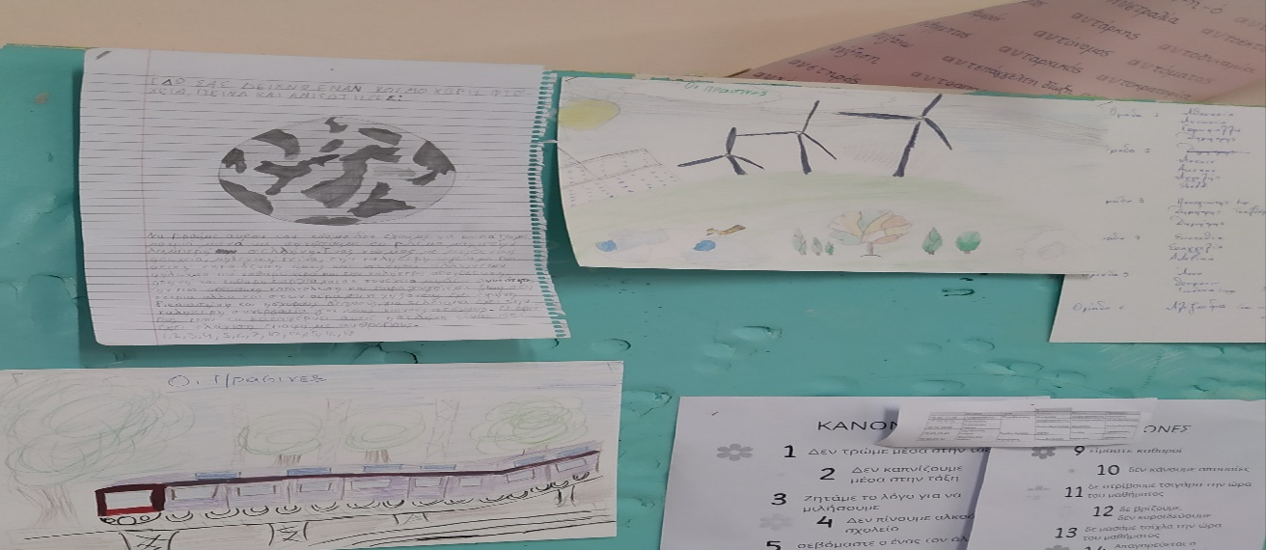
Προτείναμε τρόπους δημιουργικής απασχόλησης στην οικογένεια πχ Ζωγραφιές

Slide 6
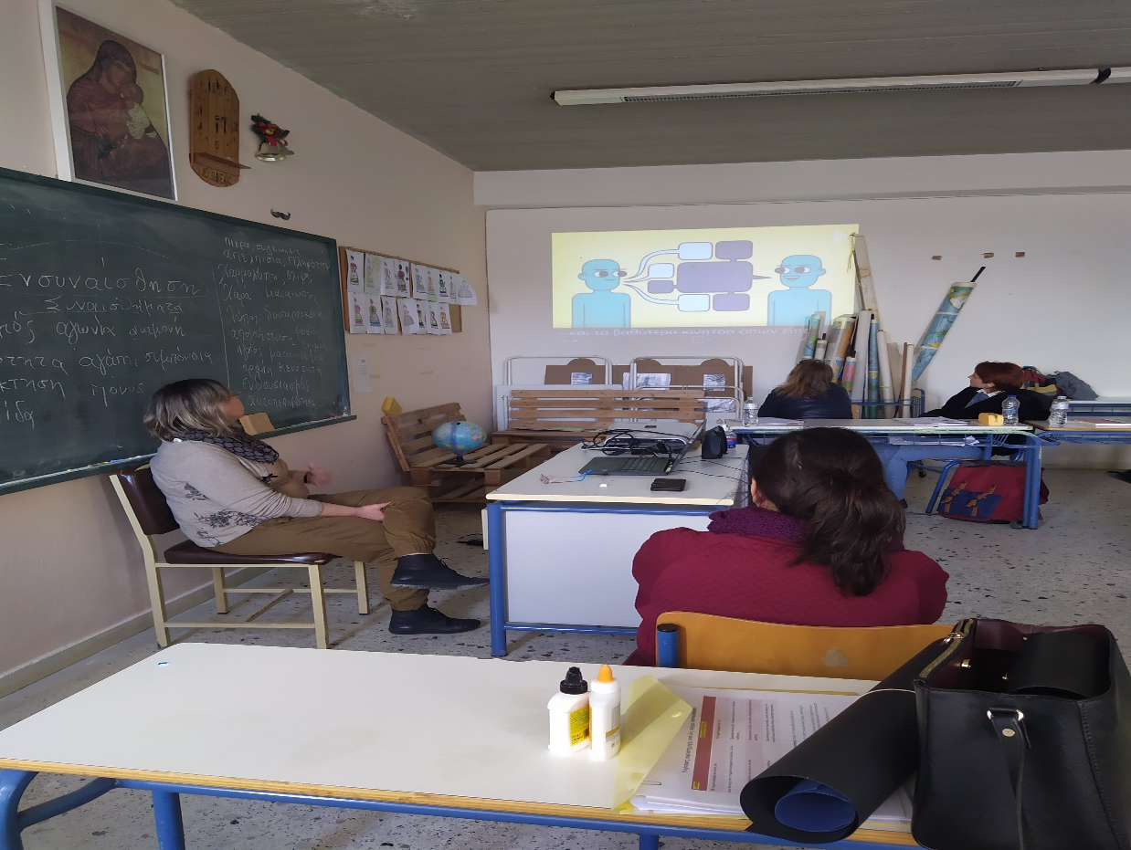
Συζητήσαμε για την αξία των συναισθημάτων στην απόλαυση της ζωής και τις ανθρώπινες σχέσεις και δημιουργήσαμε κολάζ δίνοντας τίτλο «Ζωή με ενσυναίσθηση» και πώς αυτά συμβάλλουν στην οικογενειακή μάθηση

Slide 7
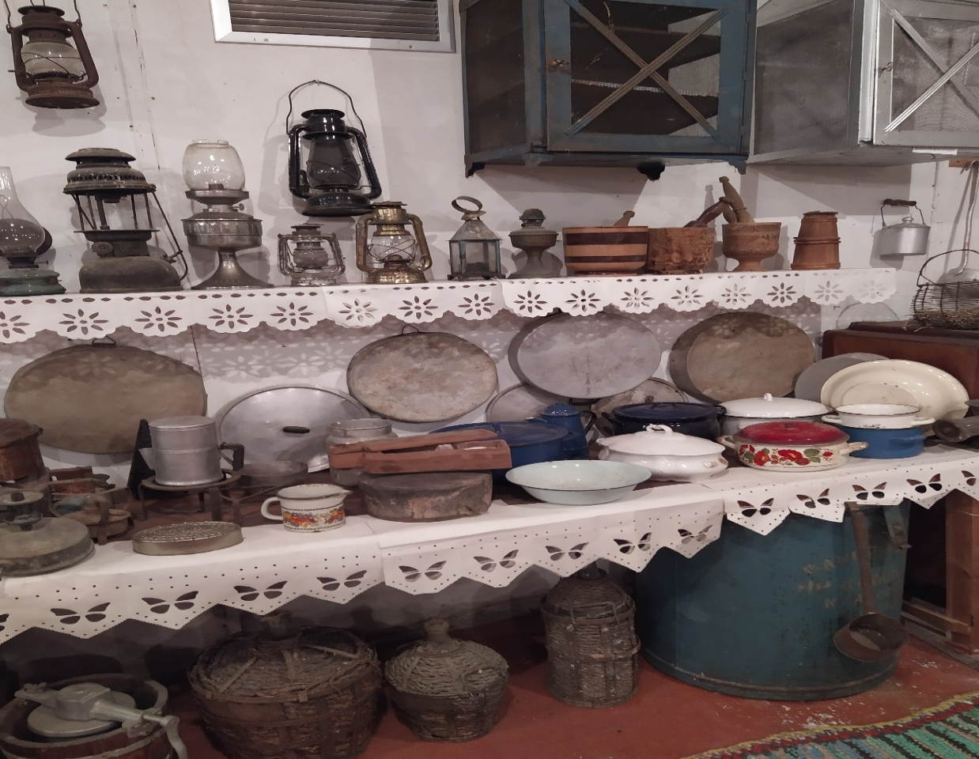
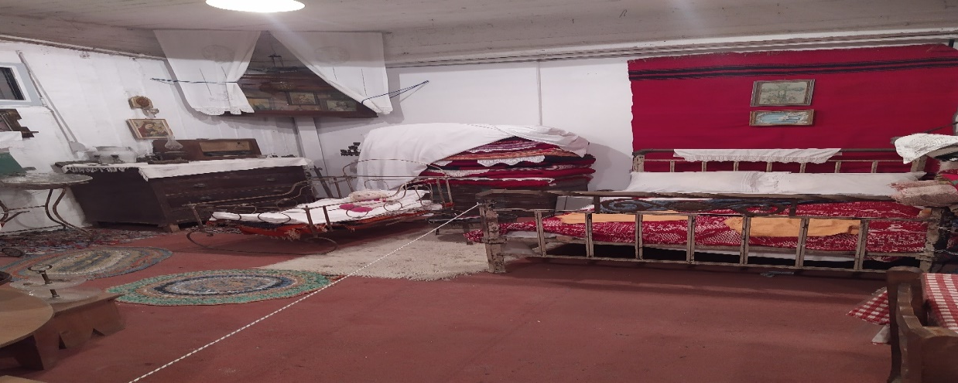
Επισκεφθήκαμε το Αγροτικό Λαογραφικό Μουσείο Καλαμάτας και είχαμε τη δυνατότητα να γνωρίσουμε τον τρόπο που ζούσαν οι πρόγονοί μας πριν κάποια χρόνια συγκρίνοντάς το με το σήμερα …ένας τρόπος που συμβάλλει στην οικογενειακή μάθηση

Slide 8
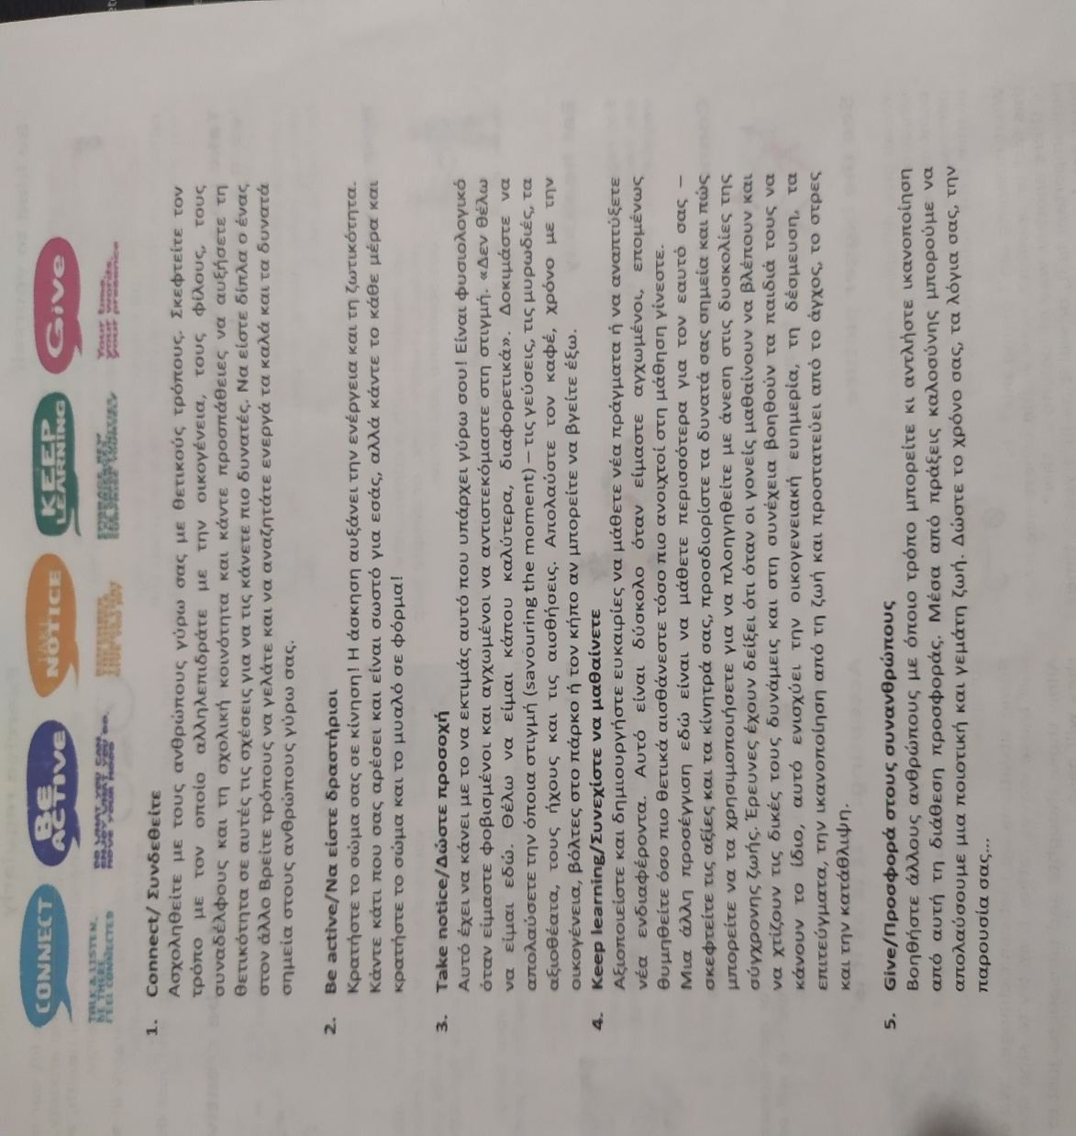
Μελετήσαμε συμβουλές από διάφορες πηγές του διαδικτύου για μια καλύτερη και ποιοτικότερη ζωή μέσω της οικογενειακής μάθησης

Slide 9
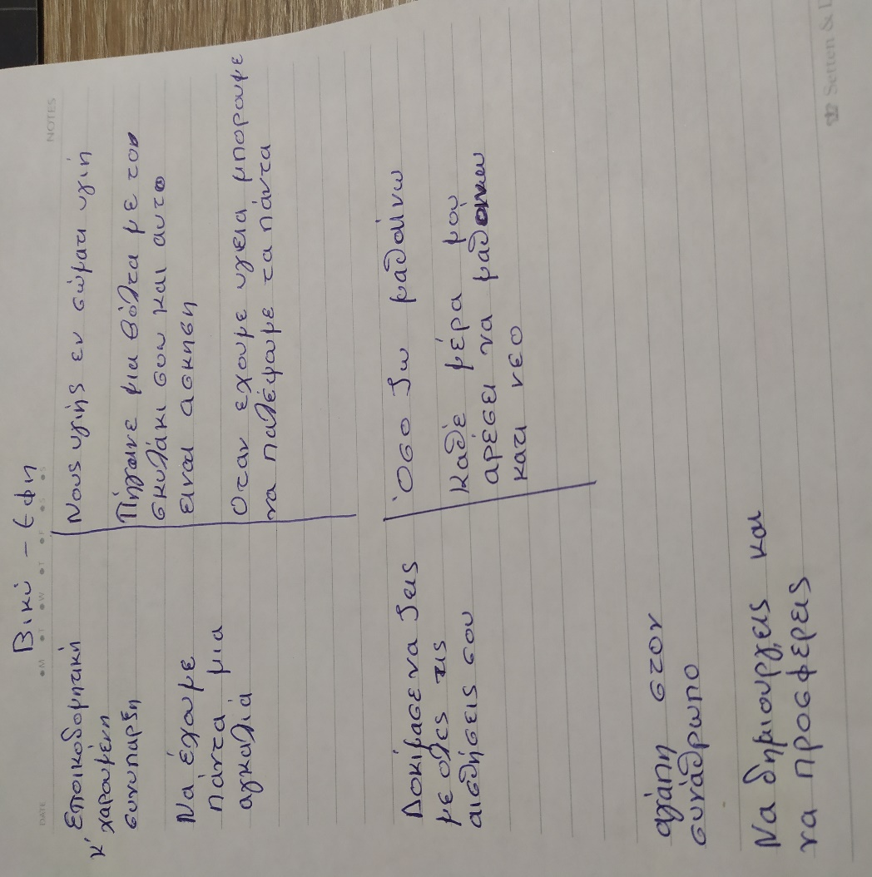
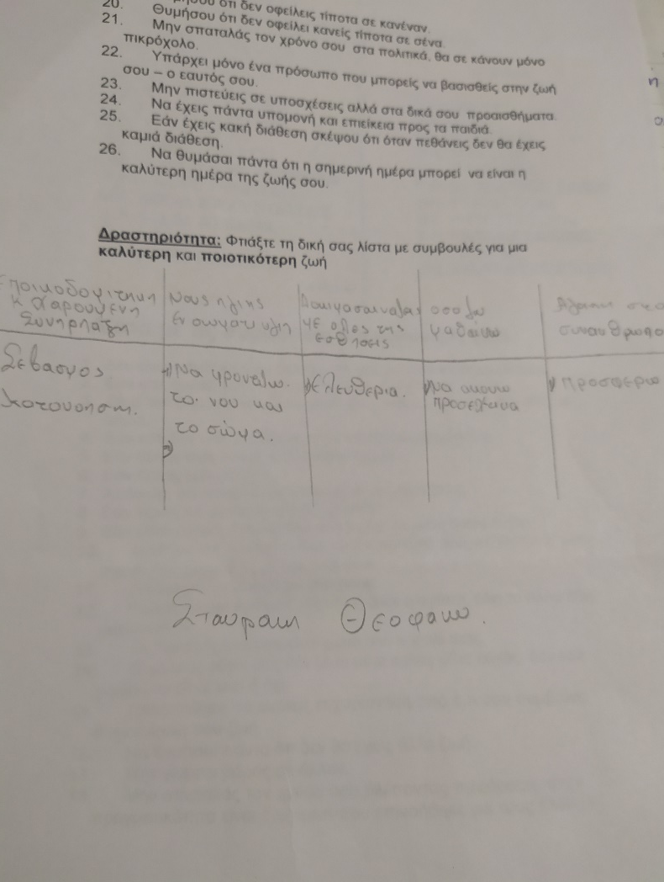
Καταγράψαμε τις δικές μας συμβουλές…

Slide 10
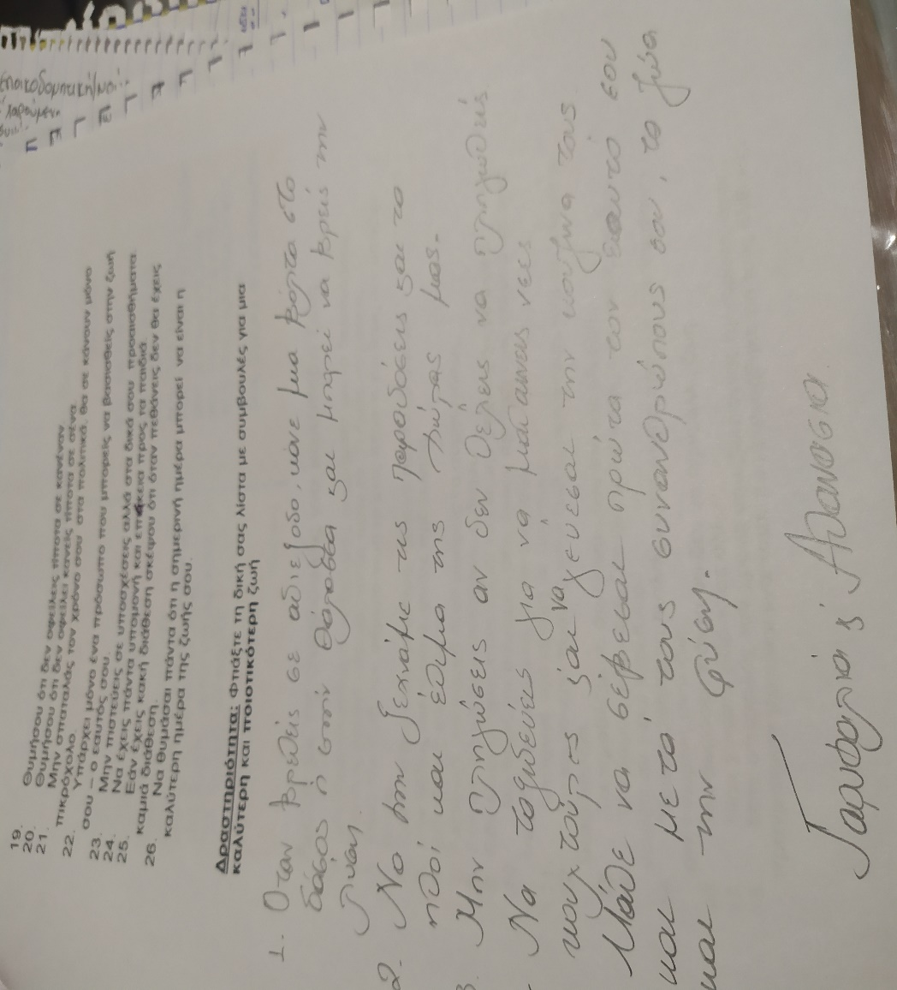
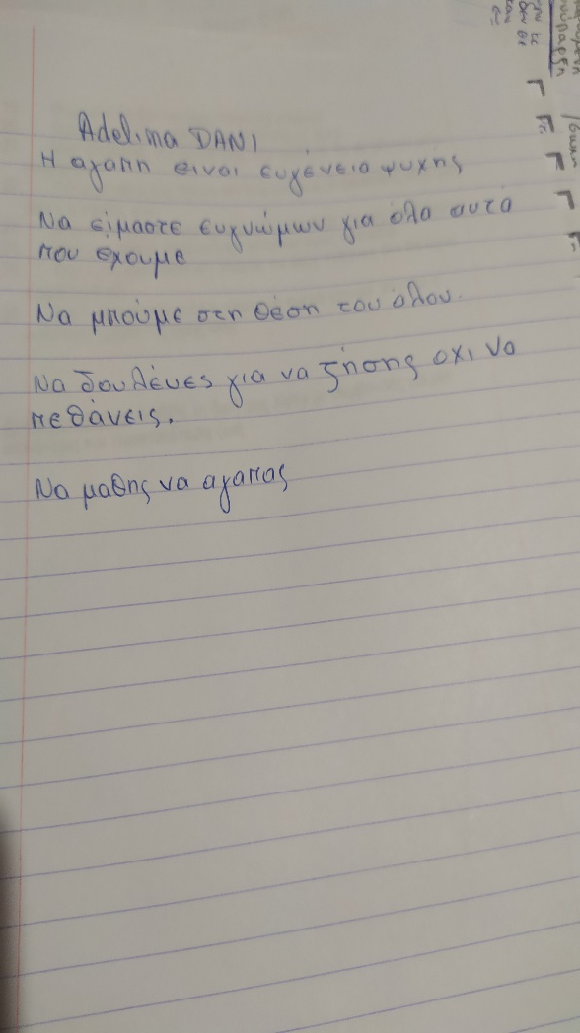
Καταγράψαμε τις δικές μας συμβουλές…

Slide 11
Δημιουργήσαμε έναν δικό μας μικρό πρακτικό οδηγό με τις προτάσεις των εκπαιδευόμενων τόσο σε προσωπικό ή και σε οικογενειακό επίπεδο… (επιλέξαμε 4 τομείς και προτείναμε τρόπους καλλιέργειάς τους)

